Slide 1



TUGAS KELOMPOK
PENGANTAR KECERDASAN BUATAN
LAPORAN KLASIFIKASI PADA AUCTION VERIFICATION MENGGUNAKAN NAÏVE BAYES
TELKOM
UNIVERSITY

Slide 2
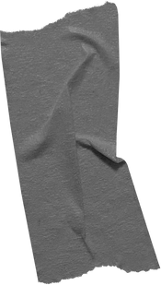



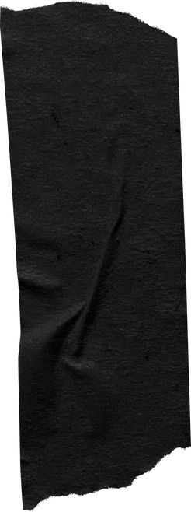
TELKOM
UNIVERSITY
ANGGOTA KELOMPOK
NAUFAL
1301220356
BINTANG
1301223104
GIANO
1301223205
PENGANTAR KECERDASAN BUATAN
01

Slide 3




TELKOM
UNIVERSITY
Auction Verification adalah dataset yang digunakan untuk studi ilmiah, tujuan dataset ini sendiri adalah mengurangi biaya dalam verifikasi hasil simultaneous multi-round auctions (SMRA).
Pendahuluan
Setiap instance dari dataset mewakili satu proses verifikasi.
PENGANTAR KECERDASAN BUATAN
02

Slide 4


TELKOM
UNIVERSITY
process.b1.capacity
01.
Kapasitas (jumlah maksimal produk yang menang) dari bider 1. (variabel ini tidak akan dipakai dalam model).
Penjelasan
Data Set
process.b2.capacity
02.
Kapasitas (jumlah maksimal produk yang menang) dari bider 2. (variabel ini tidak akan dipakai dalam model).
process.b3.capacity
03.
Kapasitas (jumlah maksimal produk yang menang) dari bider 3. (variabel ini tidak akan dipakai dalam model).
process.b4.capacity
04.
Kapasitas (jumlah maksimal produk yang menang) dari bider 4. (variabel ini tidak akan dipakai dalam model).
property.price
05.
Harga saat ini diverifikasi.
PENGANTAR KECERDASAN BUATAN
03

Slide 5
TELKOM
UNIVERSITY
06.
property.product
Produk saat ini diverifikasi.
Penjelasan
Data Set
07.
property.winner
Penawar saat ini diverifikasi sebagai pemenang produk (0 jika hanya harga yang diverifikasi).
verification.result
08.
Hasil verifikasi biner (apakah hasil yang diverifikasi mungkin?).
09.
verification.time
Runtime prosedur verifikasi. (variabel ini tidak akan dipakai dalam model).
Target variabel yang akan digunakan adalah verification.result
PENGANTAR KECERDASAN BUATAN
04

Slide 6


TELKOM
UNIVERSITY
Variabel verification.result adalah False atau True (biner), oleh sebab itu lebih tepat apabila mengambil studi kasus klasifikasi.
Pengolahan dataset kami menggunakan library pandas. Dataset yang awalnya memiliki variabel verification.time, process.b1.capacity, process.b2.capacity, process.b3.capacity, process.b4.capacity akan dihapus karena alasan
ALASAN
Alasan variabel verification.time, process.b1.capacity, process.b2.capacity, process.b3.capacity, process.b4.capacity tidak digunakan bahkan dihapus dalam model adalah karena atribut tersebut tidak terlalu penting dalam pengambilan kesimpulan dari setiap instance dan untuk runtime sangat bergantung dengan device yang digunakan sehingga runtime akan sangat bervariasi sesuai dengan spesifikasi komputer.
PENGANTAR KECERDASAN BUATAN
05

Slide 7
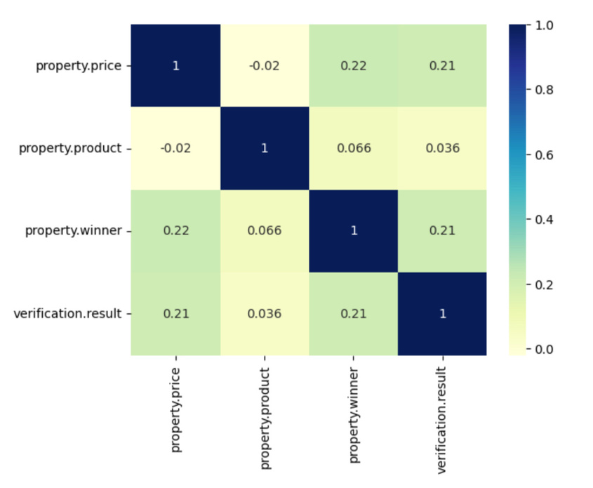

TELKOM
UNIVERSITY
HEATMAP
Sebagian besar variabel memiliki korelasi rendah atau hampir tidak ada korelasi satu sama lain, menunjukkan bahwa mereka mungkin beroperasi secara relatif independen dalam konteks dataset ini.
Dataset dilakukan splitting dengan pengambilan secara random data latih sebanyak 80% dari data yang ada, sedangkan untuk data uji adalah data sisa dari hasil pengambilan data oleh data latih.
PENGANTAR KECERDASAN BUATAN
06

Slide 8





TELKOM
UNIVERSITY
Metode Penelitian
Metode Naïve Bayes
Metode yang akan digunakan adalah Naïve Bayes dikarenakan variabel target yang digunakan adalah sebuah binary classification (False/True).
Parameter yang akan dipakai terdapat Mean (rata-rata), Standard Deviation, Gaussian Formula (digunakan saat testing), hasil model baik itu False atau True, data latih, dan data uji.
PENGANTAR KECERDASAN BUATAN
07

Slide 9
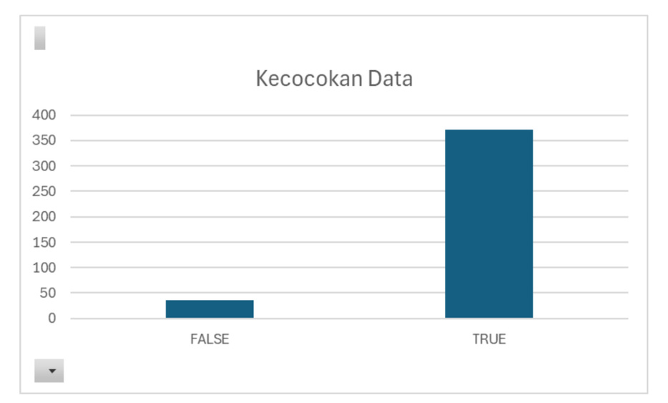
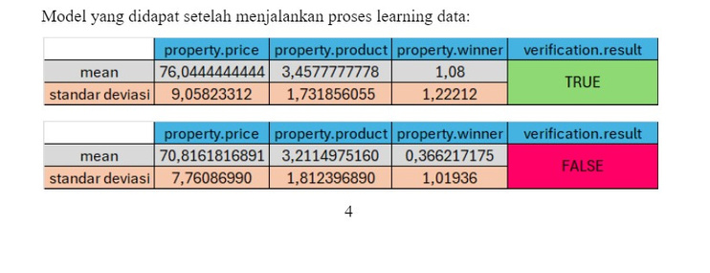
Hasil Penelitian
TELKOM
UNIVERSITY
Dilihat dari graph disamping dapat dilihat true adalah data yang cocok antara data test real dengan data hasil testing, dan false adalah data yang tidak cocok antara data test real dengan data hasil evaluation
Setelah model Naïve Bayes untuk klasifikasi biner dijalankan pada dataset yang telah diproses, didapatkan hasil kecocokan data hasil testing dengan data yang asli sebanyak 90.95%. Artinya, model mampu memprediksi hasil verifikasi dengan benar sebanyak 90.95% dari total data uji yang digunakan.
PENGANTAR KECERDASAN BUATAN
08

Slide 10


TELKOM
UNIVERSITY
Akurasi sebesar 90.95% menunjukkan bahwa model Naïve Bayes yang digunakan memiliki performa yang sangat baik dalam memprediksi hasil verifikasi (True/False) berdasarkan variabel input yang ada. Ini berarti model dapat mengidentifikasi hasil yang benar di sebagian besar kasus.
PENGANTAR KECERDASAN BUATAN
09

Slide 11




TELKOM
UNIVERSITY
Kesimpulan
Model Naïve Bayes yang digunakan menunjukkan performa yang sangat baik dengan akurasi 90.95% dalam memprediksi hasil verifikasi simultaneous multi-round auctions (SMRA).
Pemilihan fitur dan metode yang tepat berdasarkan analisis korelasi serta asumsi independensi variabel telah terbukti efektif. Penghapusan variabel yang tidak signifikan dan memastikan dataset dalam kondisi bersih berkontribusi pada keberhasilan model ini
PENGANTAR KECERDASAN BUATAN
10

Slide 12


Terima Kasih
TELKOM UNIVERSITY

